Slide 1
BIOMARCARDORES EM CÂNCER DE CABEÇA E PESCOÇO
Livia Bravo Maia - PhD
Gerente Médica das regionais CO, NE e Maringá– DASA​
Coordenadora médica da patologia digital nacional – DASA

Slide 2
Declaração de Conflito de Interesse
Dr(a). Livia Bravo Maia afirma não ter conflito de interesse a declarar
Exigência da RDC Nº 96/08 da ANVISA

Slide 3
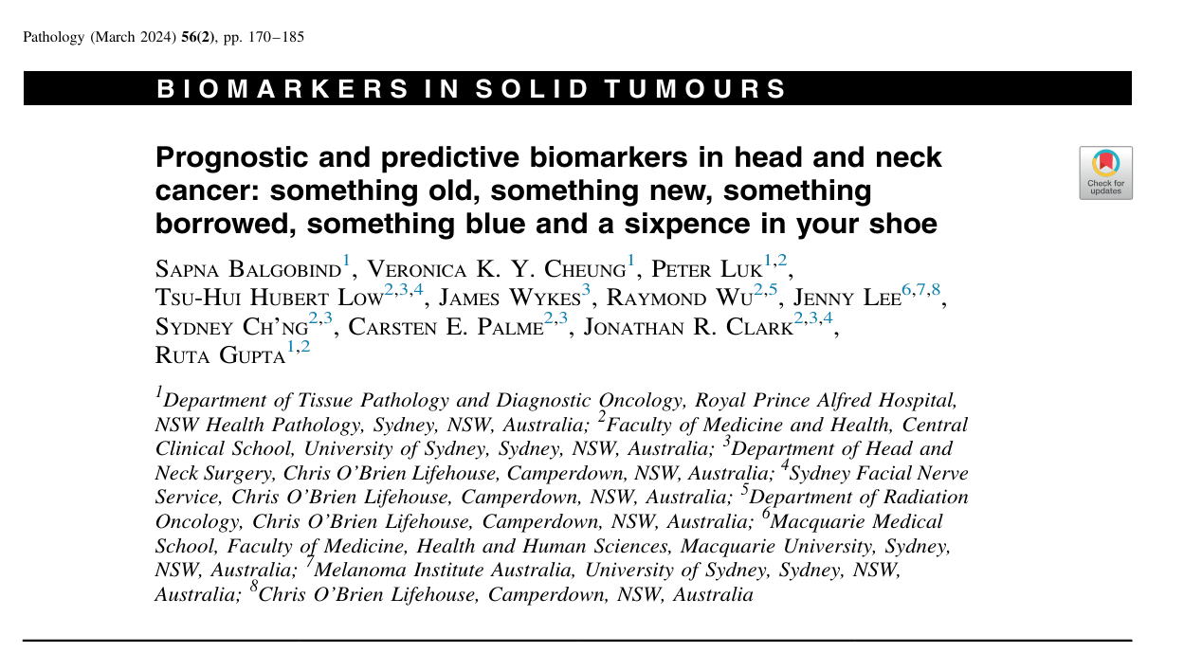

Slide 4
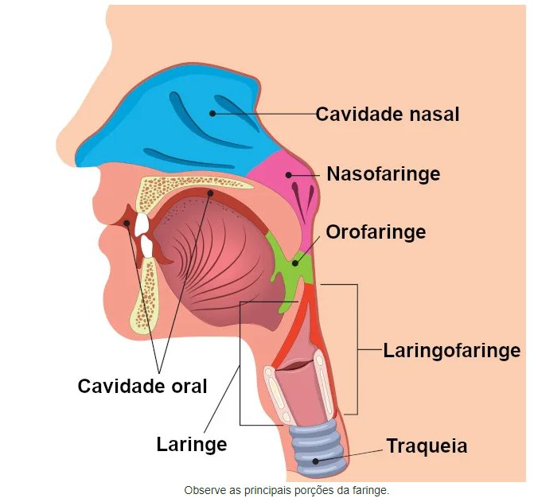
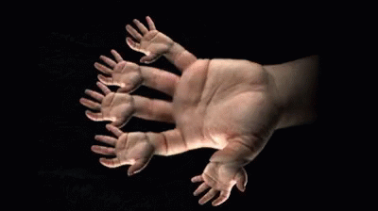
Biomarcadores em câncer de cabeça e pescoço
Neoplasias de Cabeça e Pescoço:
Caractéristas morfológicas:
- Tamanho do tumor;
- Profunidade de invasão;
- Invasão vascular;
- Invasão perineural
MACROSCOPIA
Oncologistas clínicos
Cirurgiões CP
Radio oncologistas
Patologistas
Exame imuno-histoquímico
Testes moleculares

Slide 7
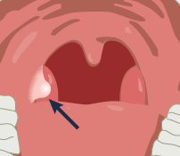
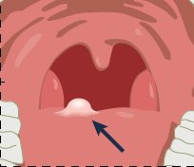
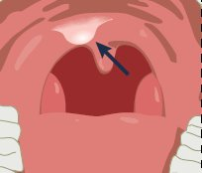
OROFARINGE
890.000 novos casos e 450.000 mortes em 2018 – Cabeça e pescoço
60% novos casos são stage III/IV
Aumento na incidência em 56% até 2040 (Globocan)
Elevada taxa de contaminação da orofaringe por HPV contribui para tal aumento e também pela melhora na sobrevida em CCP (SEER) na última década.
Orofaringe parede posterior – palate mole/úvula – base da língua – região tonsilar
Johnson D. et al. Nature – 2020
Culliney B. et al. Oncology - 2008

Slide 8
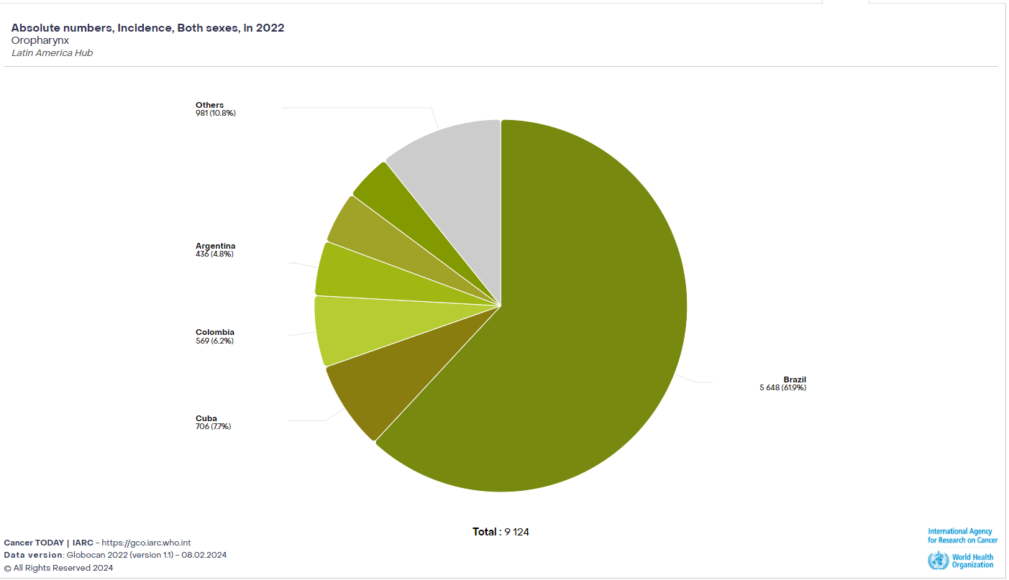
Epidemiologia
Álcool e tabaco
Infecção HPV
71% dos tumores de orofaringe USA (90% HPV-16)
No mundo – 33%
Neoplasia de maior aumento na incidência nos países desenvolvidos
Incidência > Colo uterino (UK and USA)
Fortemente associado número de parceiros sexuais oral/vaginal
Maior incidência homens / nível sócio-econômico
Incidência tumores orofaringe HPV + triplicou últimos 10 anos em países desenvolvidos
Antagonismo em países com elevada incidência de neoplasia de colo uterino - Hábitos
Matt Lechner. et al. Nature. May 2022.

Slide 9
CEC HPV ASSOCIADO
Não queratinizante.
Papilar
Basaloide
Linfoepitelial like
Sarcomatoide
Adenoescamoso ciliado
Sinonasal: carcinoma sinonasal multifenótipo

Slide 10
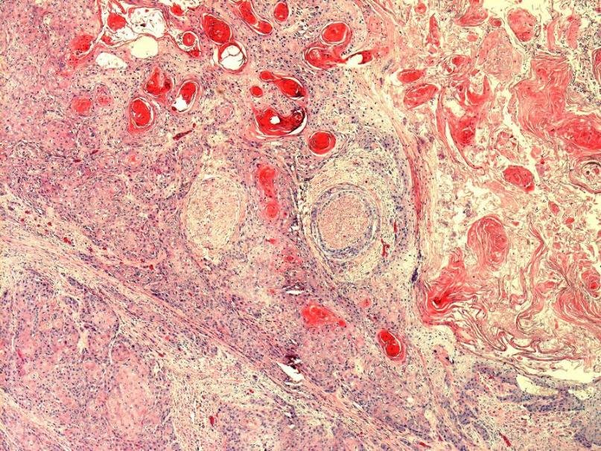
CEC QUERATINIZANTE – baixa frequência de HPV +

Slide 11
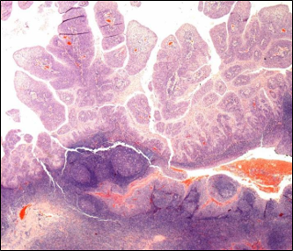
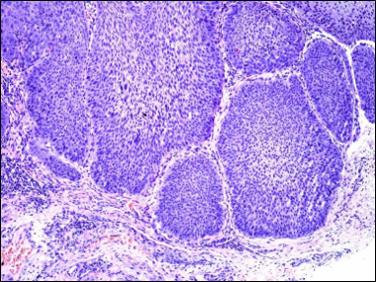
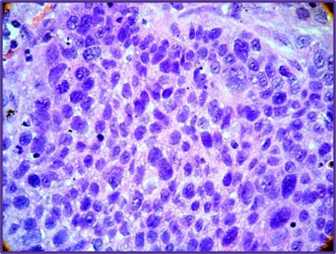
PAPILAR CEC NÃO QUERATINIZANTE INDIFERENCIADO
90% HPV 16

Slide 12
CAP Testing Guidelines for High Risk (HR)-HPV in H&N SCC
#1: Strong recommendation – should perform HR-HPV on all patients with newly diagnosed OPSCC, including all histologic subtypes; on primary tumor or on regional LN metastasis when clinical findings c/w OP origin
#2: Recommendation – For oropharyngeal tissue specimens (i.e., noncytologic), pathologists should perform HR-HPV testing by surrogate marker p16 IHC. Additional HPV-specific testing may be done at the discretion of the pathologist and/or treating clinician, or in the context of a clinical trial

Slide 13
ALTO RISCO
BAIXO RISCO

Slide 14
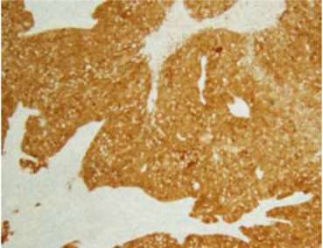
IMUNO-HISTOQUÍMICA – p16
Todos os CEC de orofaringe.
Positivo: 70 % céls tumorais, marcação nuclear e citoplasmática
Negativo: somente marcação citoplasmática ou nuclear.

Slide 15
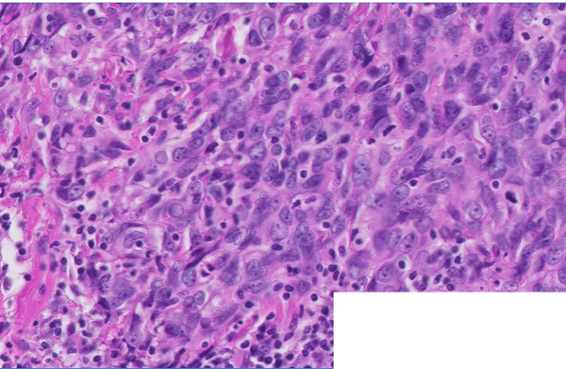
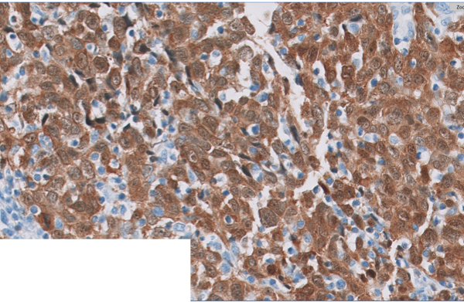
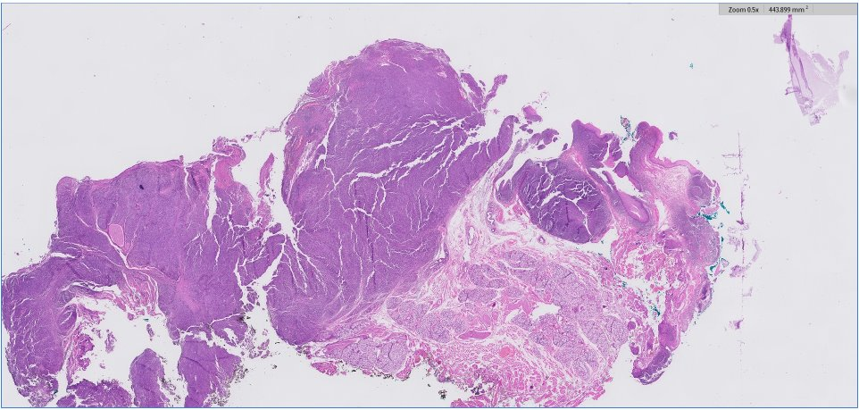
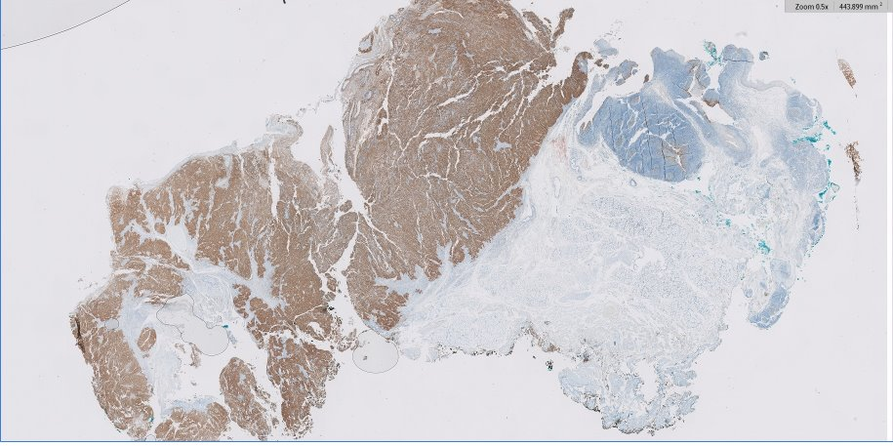
HE 40x
P16 40x
HE 10x
P16 10x

Slide 16
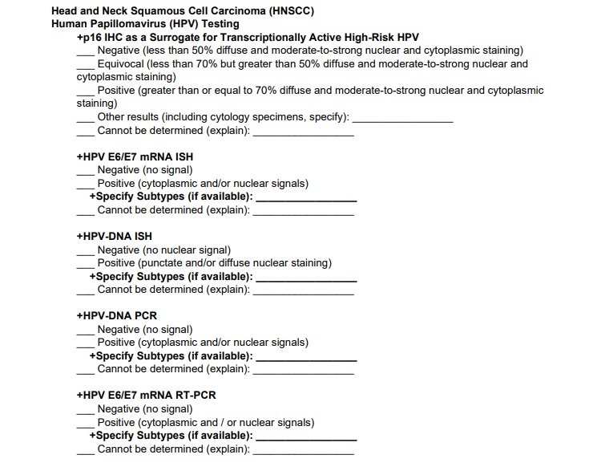

Slide 17
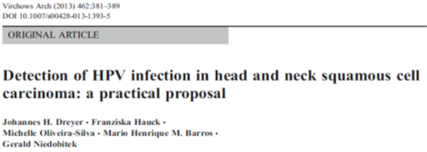
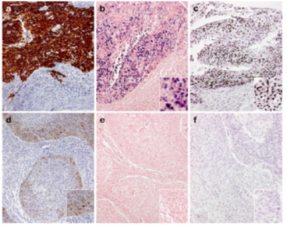

Slide 18
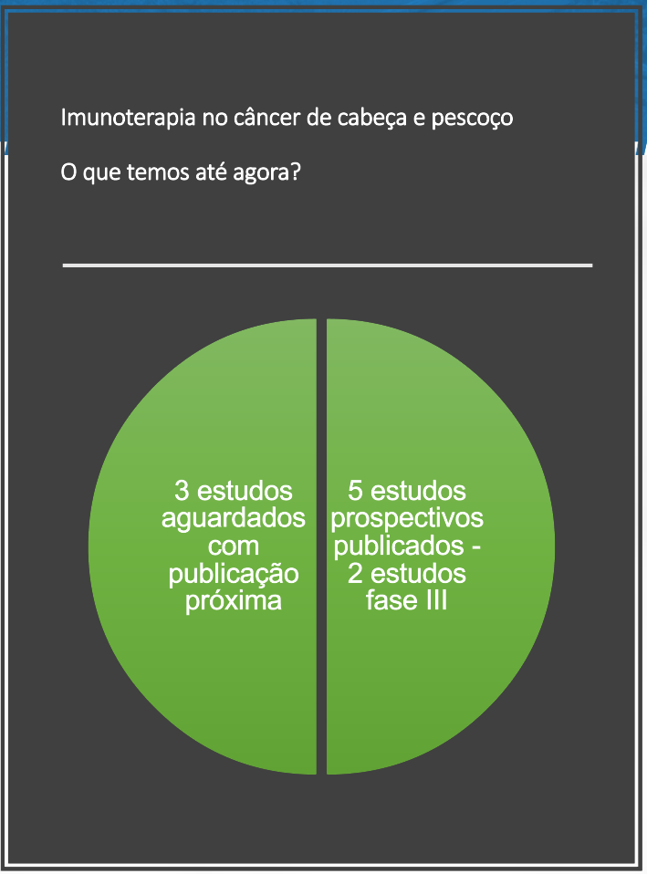

Slide 19
EFEITOS IMUNOMEDIADOS NO CÂNCER DE CABEÇA E PESCOÇO
- Tumores HPV + são significantemente mais imuno-infiltrados comparado a tumores HPV-​
​​- Maior taxa de infiltração de componentes imunossupressores entre os tipos de câncer​
​​- Tu associados ao tabaco imunologicamente frios, baixa infiltração de linfócitos​
​​- HPV associado a maior diversidade de receptores de Iinf T > resposta inflamatória e atividade citolítica​
​- Sítio anatômico é um ponto chave para imunogenicidade tumoral. Tecido rico em linfócitos na orofaringe
​
​​- CCP - elevados níveis de infiltração de células NK comparado a outros tipo de câncer​ ​ ​ ​ ​ ​
Qian JM, Schoenfeld JD. Radiotherapy and Immunotherapy for Head and Neck Cancer. Front Oncol. 2021

Slide 20
PDL-1
Number of PD-L1 staining cells (tumor cells, lymphocytes, macrophages) divided by the total number of viable tumor cells, multiplied by 100:
Although the result of the calculation can exceed 100, the maximum score is defined as CPS 100.
Scores are given in whole numbers (no fractions).
HNSCC tissue specimens that are tested for PD-L1 expression are scored and considered in three groups based on a Combined Positive Score (CPS):
CPS < 1
CPS ≥ 1
CPS ≥ 20
PD-1 programmed death protein-1, PD-L1 programmed death protein ligand-1, Reference: PD-L1 IHC 22C3 pharmDx Interpretation Manual

Slide 21
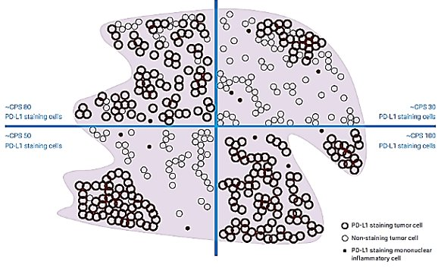
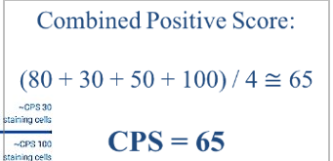
CPS: Example Calculation Method Heterogeneous PD-L1 Staining Area

Slide 22
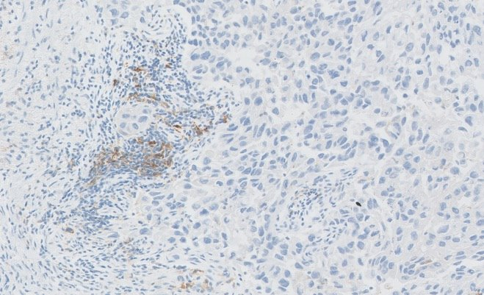
CPS - EXEMPLOS
50
------- x 100 = 10
500
Total # of viable tumor cells = ~ 500
PD-1 programmed death protein-1, PD-L1 programmed death protein ligand-1, Reference: PD-L1 IHC 22C3 pharmDx Interpretation Manual

Slide 23
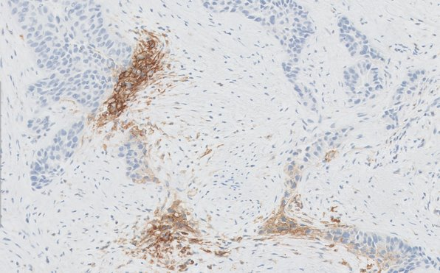
60
-------- x 100 = 30
200
Total # of viable tumor cells = ~ 200
PD-1 programmed death protein-1, PD-L1 programmed death protein ligand-1, Reference: PD-L1 IHC 22C3 pharmDx Interpretation Manual

Slide 24
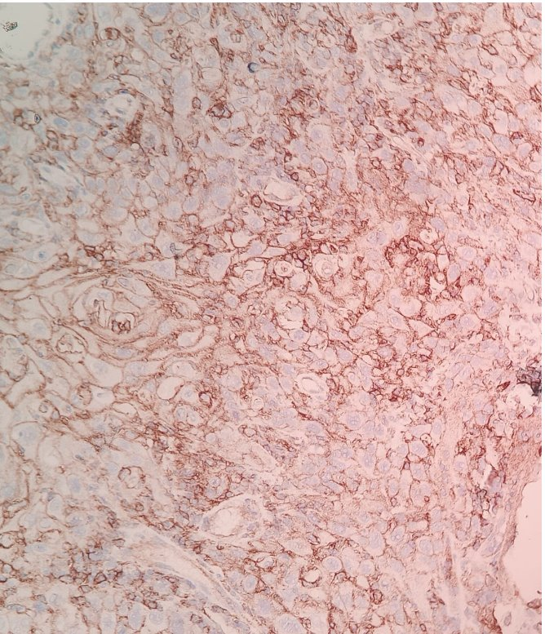
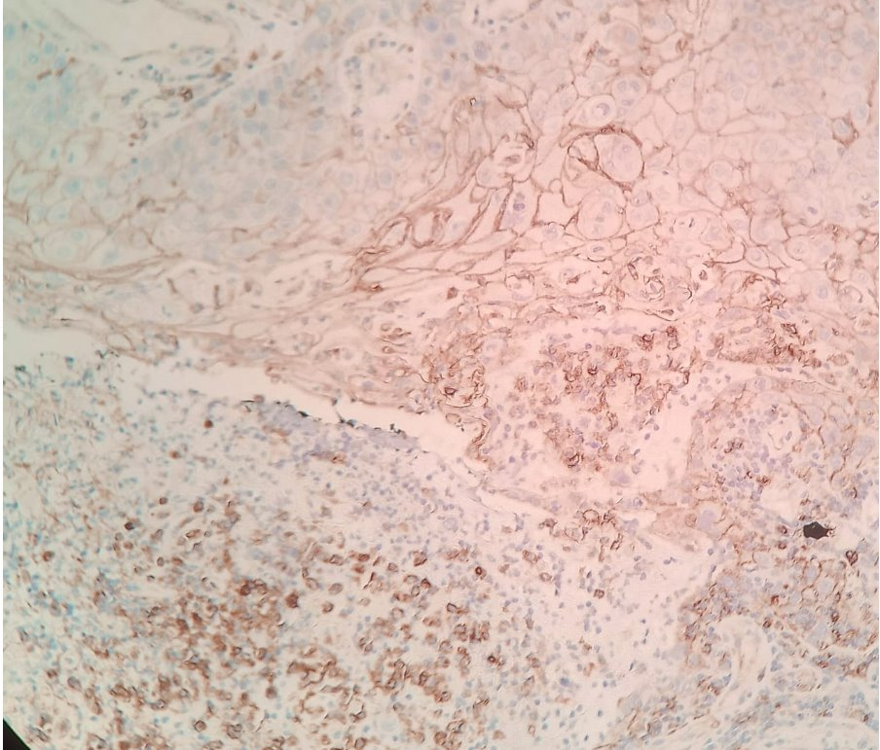
CPS = 95
PD-1 programmed death protein-1, PD-L1 programmed death protein ligand-1, Reference: PD-L1 IHC 22C3 pharmDx Interpretation Manual

Slide 25
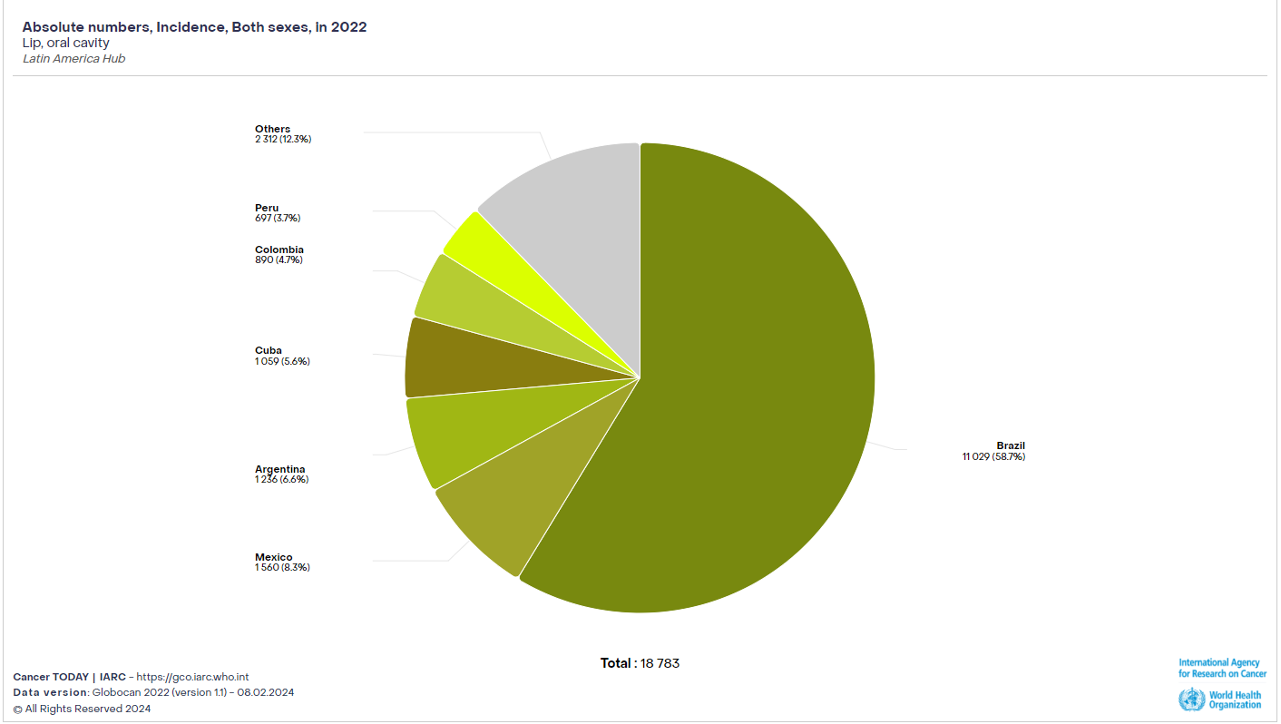
CAVIDADE ORAL
CEC é o tipo histológico mais comum.
Etilismo e tabagismo.
Diagnóstico em estádio avançado.
Impacto da sobrevida dos pacientes.
Identificação das lesões precursoras e precoces.

Slide 27
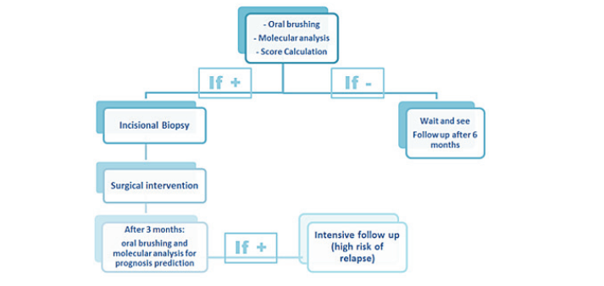
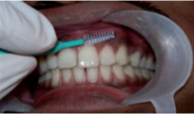
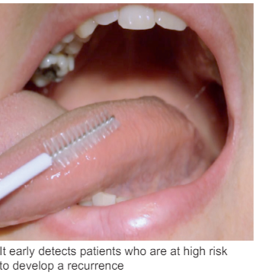
Teste é direcionado aos pacientes com alto risco: fumantes alcoólatras e com lesões pré-malignas orais
Esta tecnologia demonstrou valor prognóstico investigando a área adjacente de ressecção cirúrgica no follow up.
Amostras de escovação oral devem ser coletadas na área cirúrgica após o tratamento.
Follow up primário e após 3 meses.
Se a amostra apresentar pontuação positiva indicando um padrão epigenético alterado relacionado ao alto risco de desenvolver recorrência e deve ser tratada de forma mais agressiva.

Slide 28
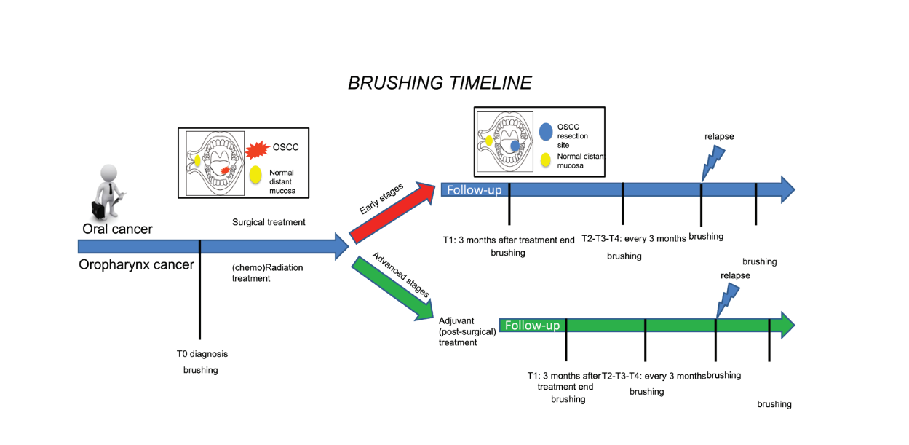

Slide 29
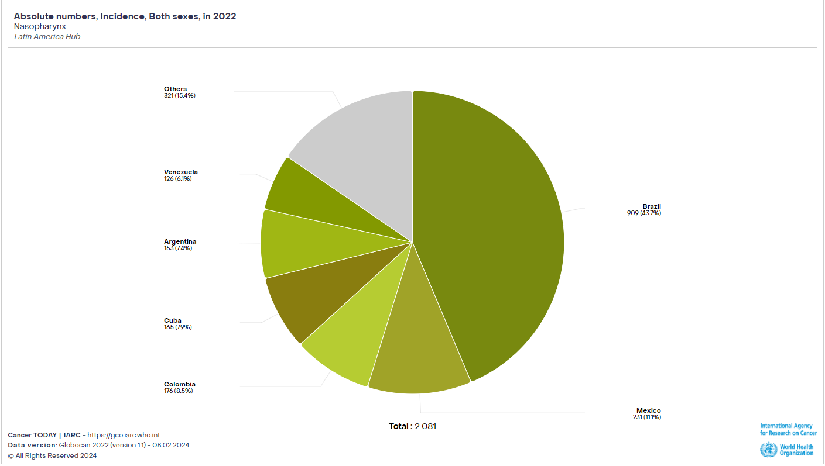
NASOFARINGE

Slide 30
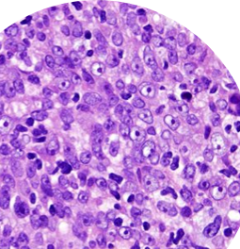
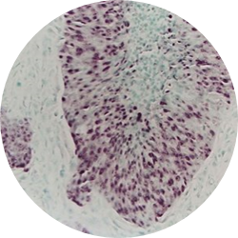
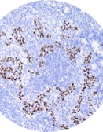
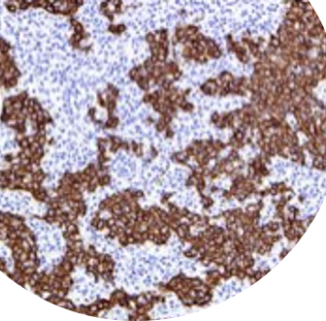
NASOFARINGE
CEC NÃO QUERATINIZANTE
ISH - EBER​
P40
AE1/AE3

Slide 31
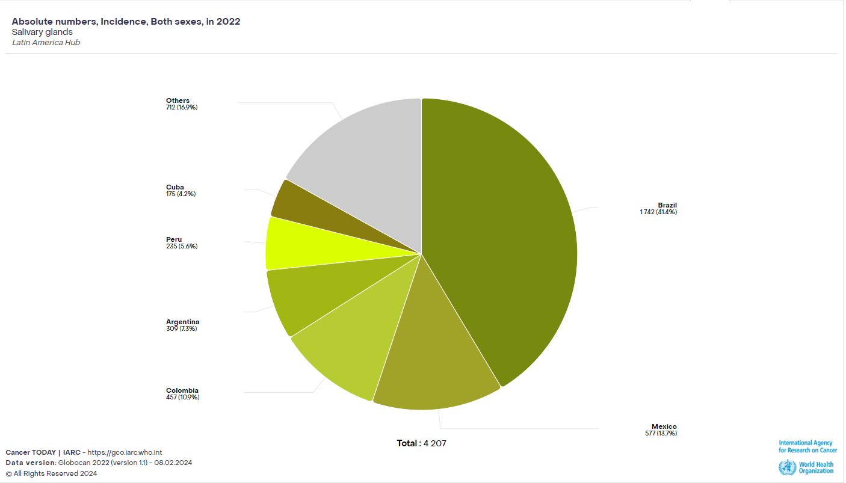
GLÂNDULA SALIVAR

Slide 32
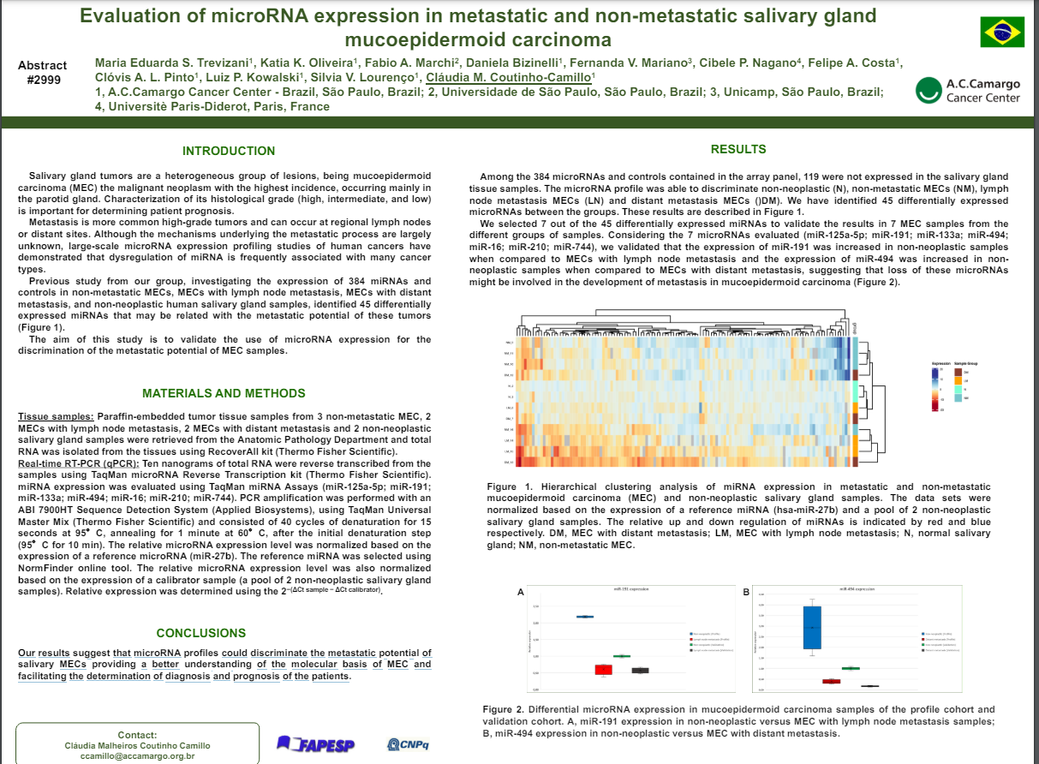

Slide 33
Kim J, et al. PLoS ONE. 2014;9:e91940.
Bishop JA, et al. Hum Pathol. 2013;44:1982-1988.
Bongarzone I, et al. Clin Canc Res. 1998;4:223-228.
Leeman-Neil RJ, et al. Cancer. 2014;120:799-807.
Tognon C, et al. Cancer Cell. 2002;2:367-376.
Ross JS, et al. Oncologist. 2014;19:235-442.
Wu G, et al. Nat Genet. 2014;46:444-450.
Jones DT, et al. Nat Genet. 2013;45:927-932.
Bourgeois JM, et al. Am J Surg Pathol. 2000;24:937-946.
Rubin BP, et al. Am J Pathol. 1998;153:1451-1458.
Argani P, et al. Mod Pathol. 2000;13:29-36.

Slide 34
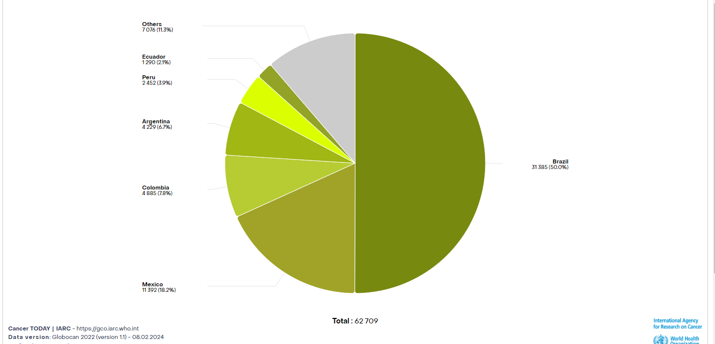
TIREOIDE

Slide 35
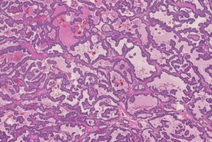
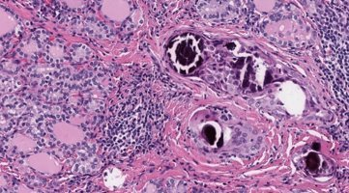
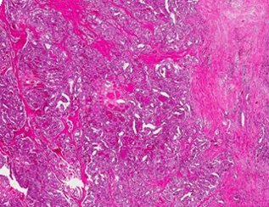
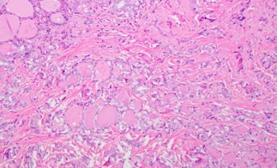
TIREOIDE
BRAF (V600 E)-65% variante clássica com disseminação linfática
RET /PTC 10 -15% - Crianças / Radiação e variante esclerosante difuso
NTRAK 3-5% (NTRAK1 NTRAK3) histologicamente agressivo​​
RAS 25% - (NRAS > KRAS) padrão folicuar com disseminação hematogênica

Slide 37
Idealmente avaliar durante a PAAF (ROSE).
Coletar em todos pacientes?
. Evita repunção.
. Descarte de 75% das amostras (não necessário para testes)
Idealmente avaliar durante a PAAF (ROSE).
Sucesso depende:
. Satisfatoriedade
. Adequabilidade

Slide 39
26 yo woman
Papillary thyroid carcinoma in the adolescence with lymph node metastasis
Evolved with lung metastasis
NGS panel was performed!

Slide 40
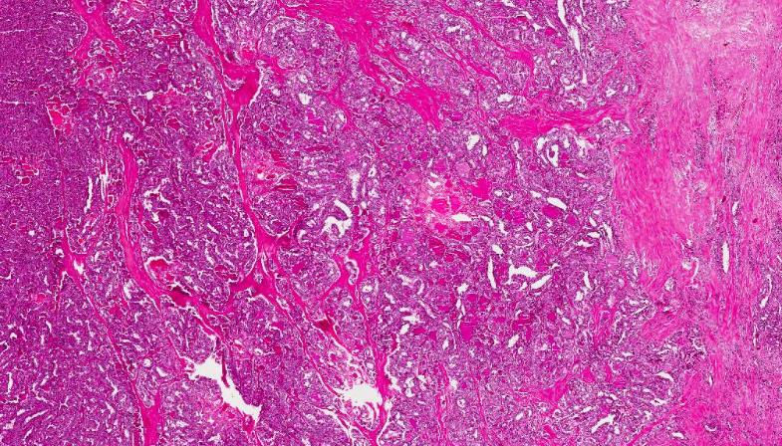
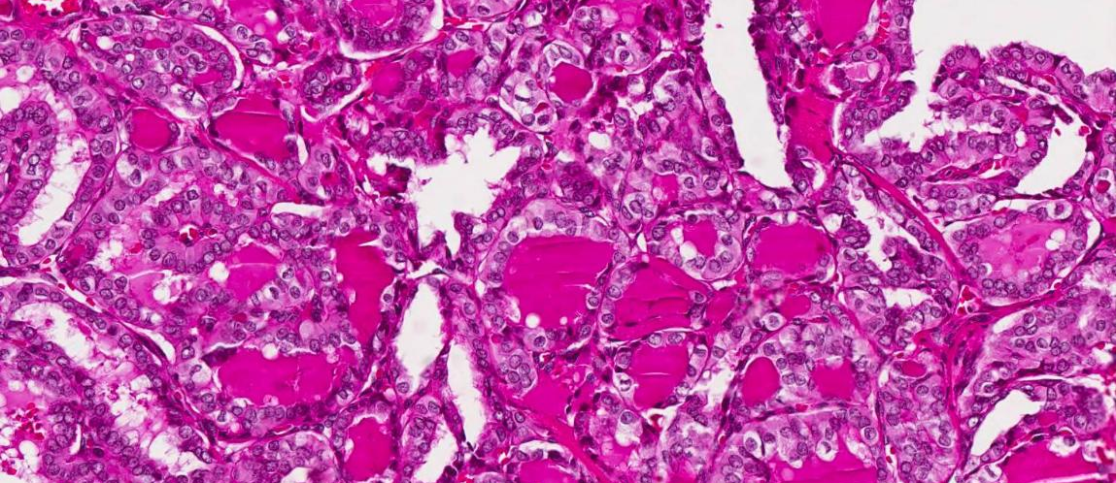
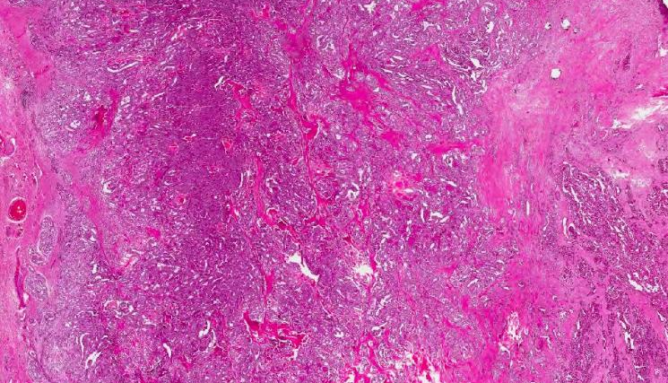

Slide 41
MENSAGENS FINAIS
Câncer de orofaringe importante condutor na evolução do tratamento do câncer do cabeça e pescoço.
Neoplasia de maior aumento da incidência nos últimos 10 anos – HPV / Hábitos.
Status HPV / Grupos de risco clínico e patológicos / Impacto na escolha Cirurgia vs. Radioterapia.
Desintensificação “verdadeira” do tratamento ainda em estudos - Dados são positivos, precisamos de mais tempo para implementação na prática clínca.
Imunoterapia carece de resultados positivos e de ser investigada em grupos mais selecionados (orofaringe).
CEC não queratinizantes em nasofaringe são relacionados EBV​.
Biomarcadores para glândula salivar melhoram diagnóstico e tratamento.
Câncer de cavidade oral agora temos testes para detecção precoce e prognóstico.
​
Os testes moleculares para definição dos nódulos Bethesda III e IV são ferramentas muito úteis para definição diagnóstica e tomada de decisão.
No Brasil estão disponíveis o mirTHYPE, Thyroseq e em breve, o Thyroid Print.
BRAF V600E e mutação do promotor do gene TERT são marcadores prognósticos que ajudam na tomada de decisão terapêutica.

Slide 42
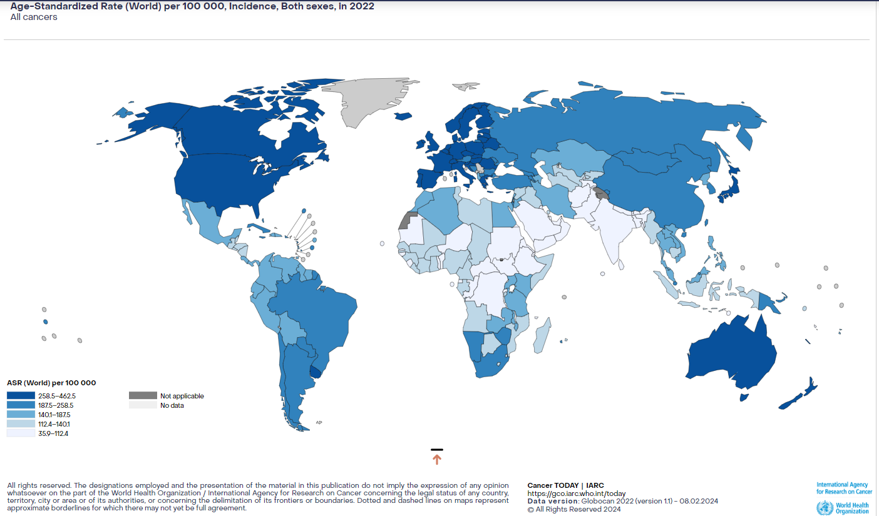

Slide 43
obrigado
liviabmaia@hotmail.com
livia.maia.ext@dasa.com.br

